Slide 1
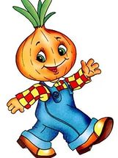
Муниципальное казённое дошкольное образовательное учреждение
Детский сад «Берёзка»
Проект по познавательному развитию
в группе детей раннего возраста на тему:
«Как мы лук сажали?»
Выполнила:
воспитатель первой квалификационной категории
Казакова М.Л.
2019

Slide 2
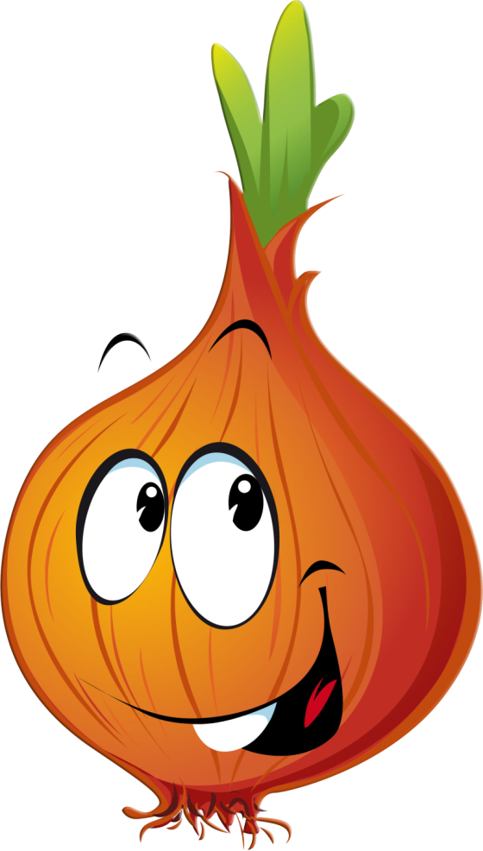
Проект «Как мы лук сажали?»
По доминирующей деятельности: познавательно-исследовательский
По количеству участников: групповой
Характер контактов: среди детей одной группы
Продолжительность: краткосрочный (1 месяц)
Заявитель: дети группы раннего возраста
Автор проекта: воспитатель Казакова М.Л.

Slide 3
I часть проекта.
Организация «точки удивления», возбуждающей интерес детей и создающей мотивацию для познавательной активности
Вводим воспитанников в игровую (сюжетную) ситуацию.
Дети рассаживаются за столом. Появляется дед Лукьян.
- Ребята, сегодня к нам в гости пришел дед Лукьян.
(дед)-Здравствуйте, ребята!
(дети здороваются)
(дед)- ребята, старый я стал совсем, сил не хватает, помогите мне в огороде лук посадить.
-Что, дедушка так лук любишь?
(дед) –Лук мой друг. Я его и кушаю, и от болезней спасаюсь. Знаете поговорку- лук от всех недуг. Недуг- значит болезнь. Получается- лук от всех болезней помогает. А вы, ребятки, лук кушаете?
(дети отвечают)
(Воспитатель)-Ребята, поможем деду Лукьяну в огороде лук посадить!

Slide 4
II часть проекта.
Планирование.
Цель проекта:
Расширение знания детей о том, как сажают лук и ухаживают за луковицами; активизирование у ребенка инициативы, внимания и памяти, обогащение словарного запаса ребенка, привлечение к работе проекта детей, родителей. Задачи:
1) Знакомство детей с процессом посадки лука. Воспитание у детей желания участвовать в трудовой деятельности. 2) Закрепить представления о луке, особенностях внешнего строения, находить «донце» с корнями и верхушку; 3) Вызвать у детей интерес к конкретному объекту- луку, через стихи, загадки, проектно- исследовательскую деятельность. 4) Формировать представление детей о необходимости света, тепла, влаги почвы для роста луковиц. 5) Наблюдать за изменениями роста луковиц в стакане воды и в контейнере с почвой. 6) Учить детей ежедневно ухаживать за луком в комнатных условиях. 7) Привлечение родителей к активному участию в проекте. Заинтересовать их жизнью детского сада. 8) Научить детей видеть результат своего труда.

Slide 5
III часть проекта.
Реализация запланированных мероприятий.
1 этап – подготовительный.
1) Знакомство родителей с идеей проекта. 2) Подбор художественной литературы: поговорки, стихи, сказки, загадки о луке. 3) Подборка иллюстративного и демонстрационного материала о луке. Создание папки «Всё о луке». 4) Подготовка почвы для посадки лука. 5) Подготовка посадочного материала (луковицы). 6) Приобретение лотка и стаканчиков для посадки лука. 7) Создание дидактических игр «Вершки – корешки», разрезные картинки «Овощи, фрукты, ягоды». 8) Консультация для родителей «Польза лука».
2 этап – основной (практический)
1) Рассматривание и изучение посадочного материала; папки «Всё о луке». 2) Опытно-экспериментальная деятельность: «Строение лука», «Вкус и луковые слёзы». 3) Беседа «Что нужно растениям для роста?». 4) Загадывание загадок, чтение стихотворений о луке. 5) Совместная деятельность: посадка лука и уход за всходами. 6) Продуктивные виды деятельности: «Лучок наш дружок!» (лепка, раскрашивание, рисование). 7) Дидактические игры «Вершки – корешки», разрезные картинки «Овощи, фрукты, ягоды», «Разложи по порядку». 8) Домашнее задание родителям и детям – просмотр и обсуждение мультфильма «Лунтик. Лук»; нарисовать пословицу о луке 9) Коллективная работа «Луковая грядка».
3 этап – заключительный
1) Выставка коллективной работы «Лучок наш дружок». 2) Угощаемся луком с нашего чудо – огорода. 3) Игра средней подвижности «Расти, лучок!». 4) Выставка родительских рисунков «Пословица о луке». 5) Презентация на тему «Как мы лук сажали».

Slide 6
III часть проекта.
Реализация запланированных мероприятий.
Схема реализации проекта через образовательные области.
Образовательные области | Виды детской деятельности
Физическое развитие. | Физминутки: «Как мы лук сажали», «Лук-лучок», Подвижная игра « Расти, лучок». Пальчиковые игры: «Как мы чистим лук?» Игровое упражнение: « Побродим по огороду»
Социально- коммуникативное развитие. | Игра –забава «Здравствуй водичка, полей наш лучок»
Художественно- эстетическое развитие | Нетрадиционная техника рисования : «Лук для борща» - рисование ладошкой «Пёрышки лука» - рисование пальчиками Лепка «Лучок»
Речевое развитие | Пословицы, поговорки, загадки, стихи о луке, сказки про лук.
Познавательное развитие. | Изучение строения лука. «Что нужно для роста лука?» Наблюдение за изменениями на грядке и в стаканах; Беседа для чего нужен лук? «Тонет не тонет» «Запах лука»

Slide 7
IV часть проекта.
Взаимодействие с семьями детей.
Консультирование родителей по теме проекта.
Выставка родительских рисунков «Наш лучок»
Подготовка почвы для посадки лука. Подготовка посадочного материала (луковицы). Приобретение лотка и стаканчиков для посадки лука. Консультация для родителей «Польза лука».
V часть проекта.
Итоговое мероприятие
Коллективная работа «Луковая грядка».
Уголок «Всё о луке».

Slide 8
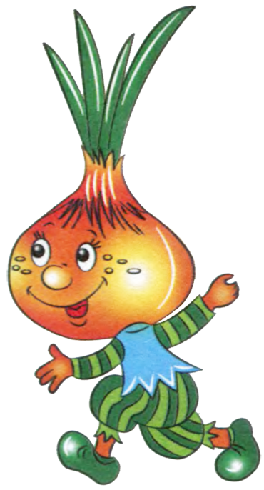
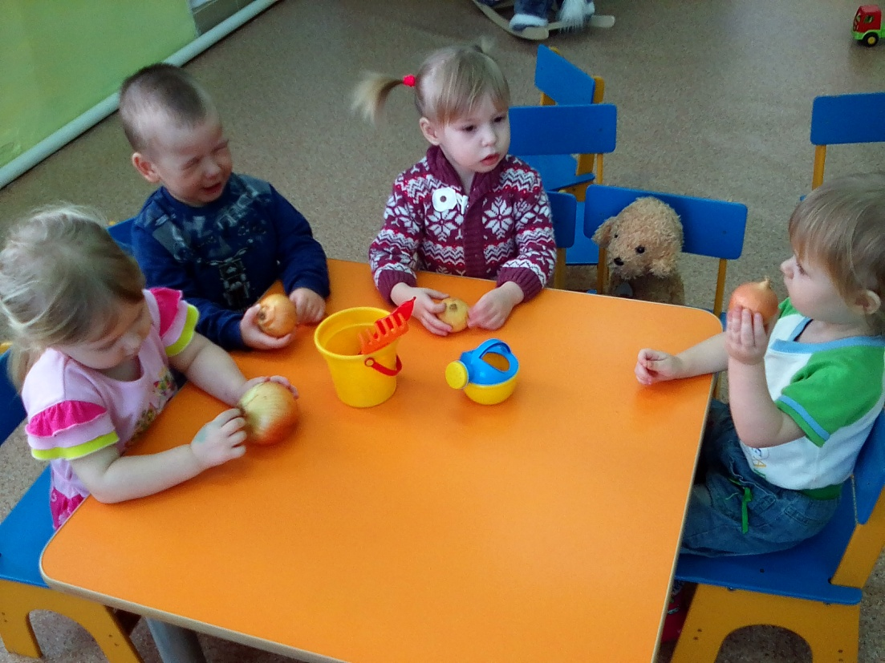
Мы ребята, малыши.
Любим мы трудиться.
Вот посадим лук,
Будем им гордиться!
Что такое лук? Как посадить лук?

Slide 9
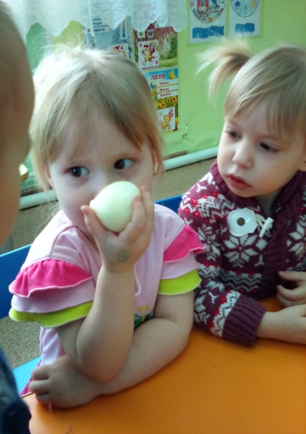
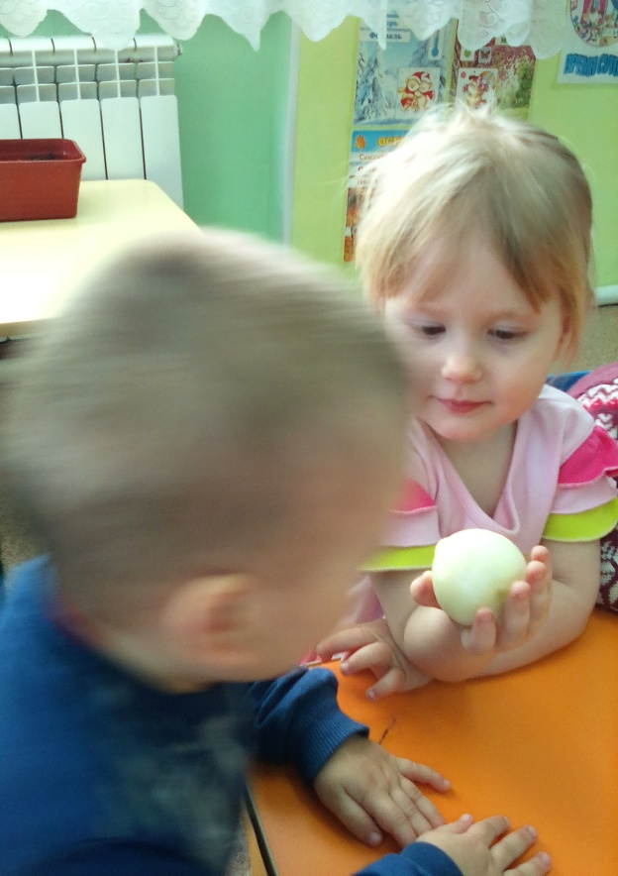
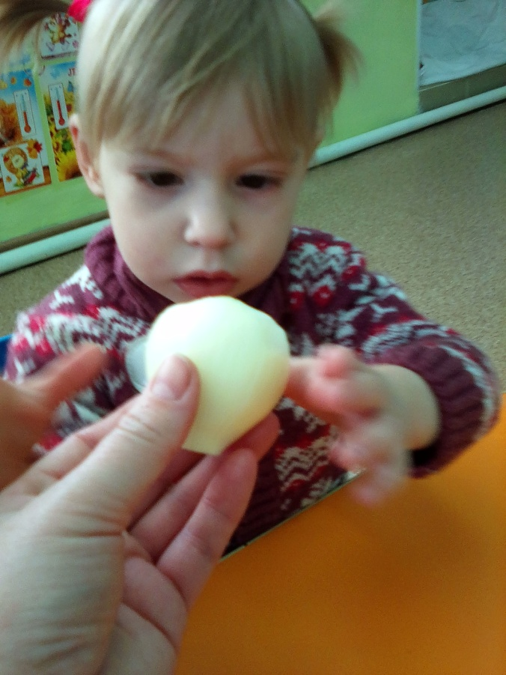
Изучаем строение лука, его запах.

Slide 10
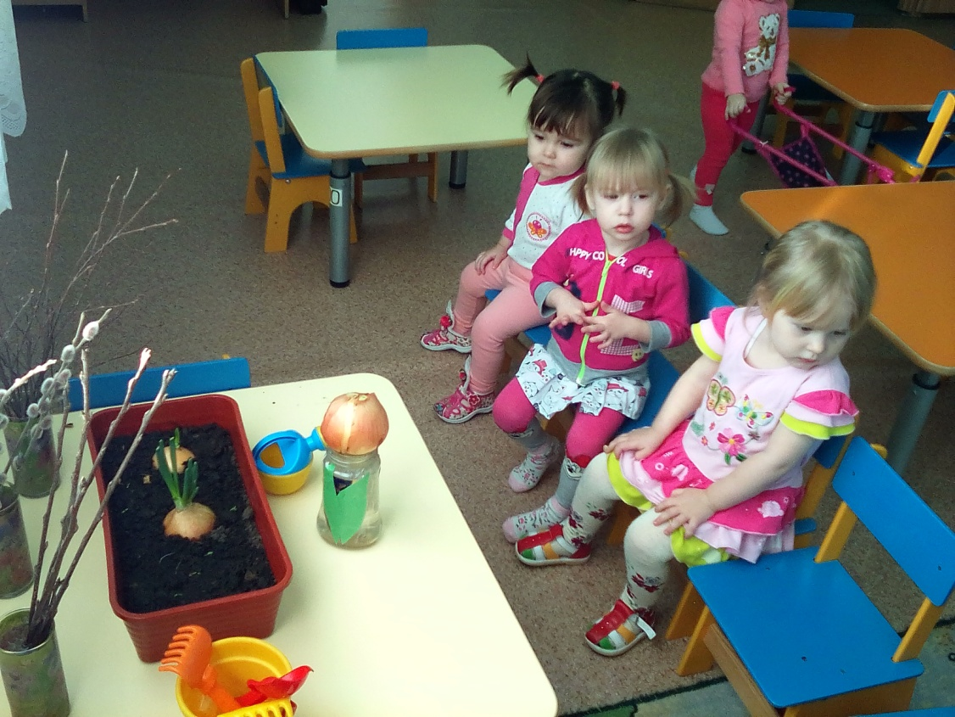
Читаем сказки, стихи, загадки
и пословицы про лук.

Slide 11
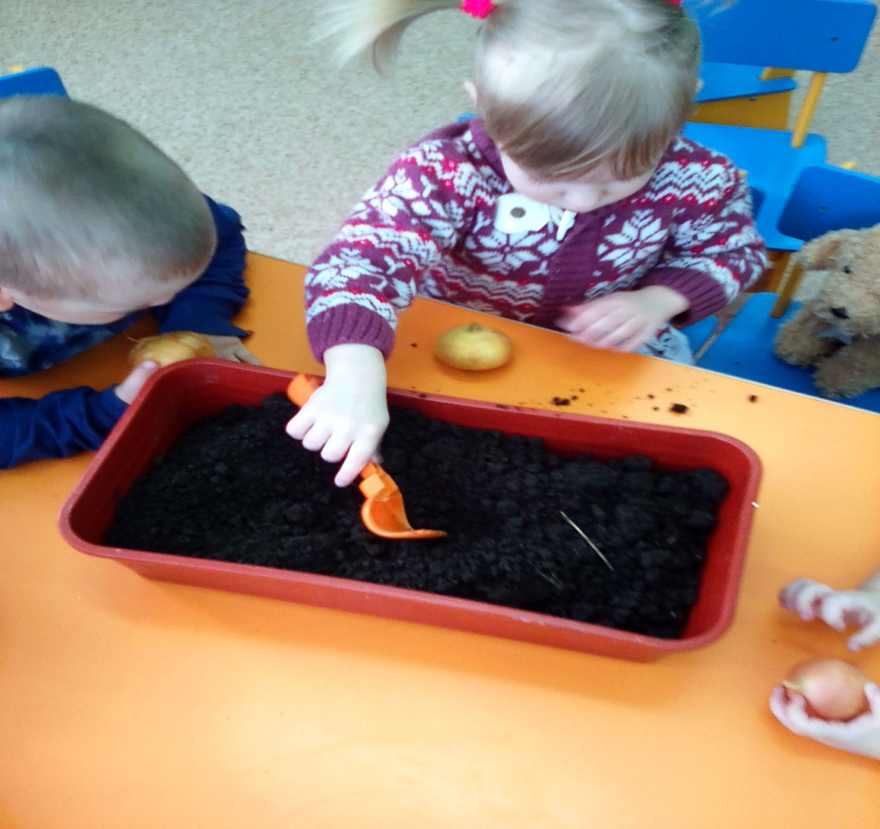
Насыпаем землю в ящик

Slide 12
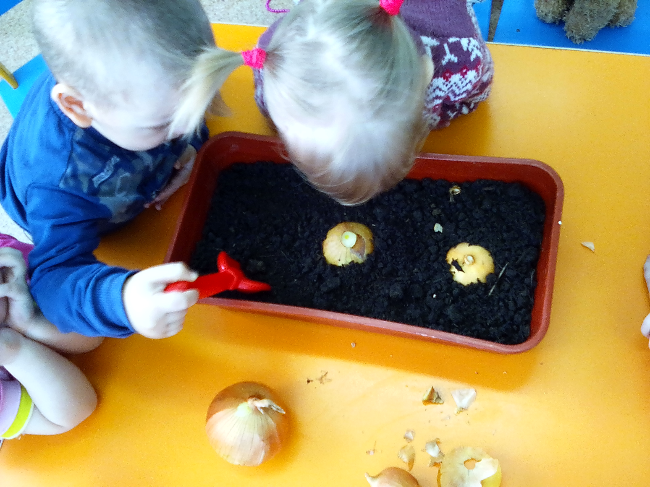
Сажаем луковичку в землю

Slide 13
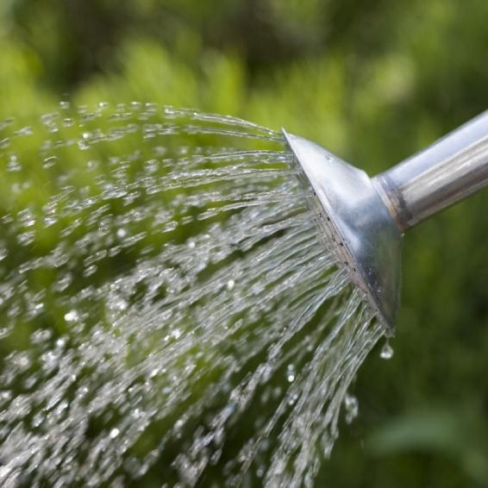
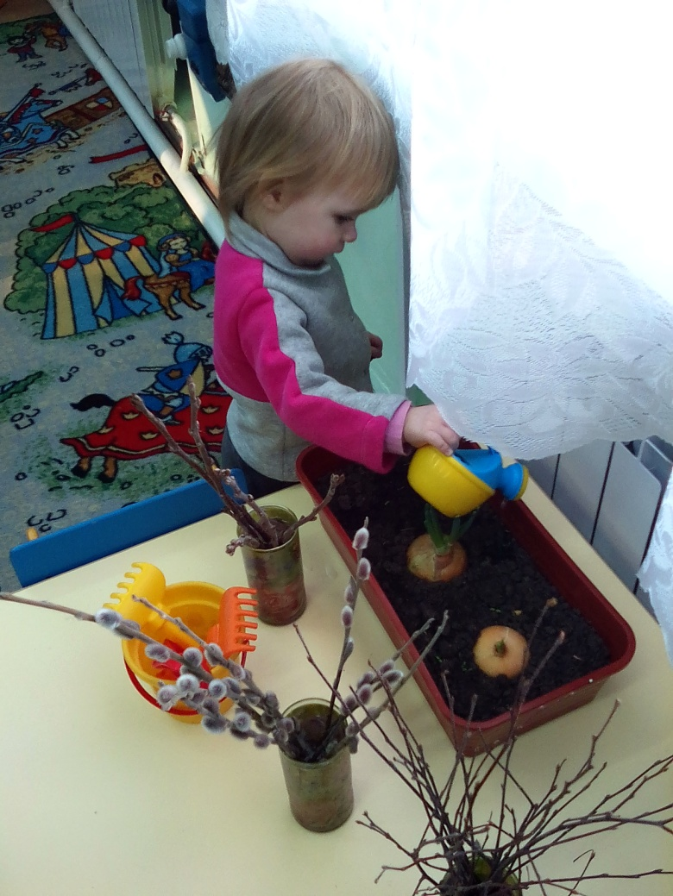
Обязательно поливаем

Slide 14
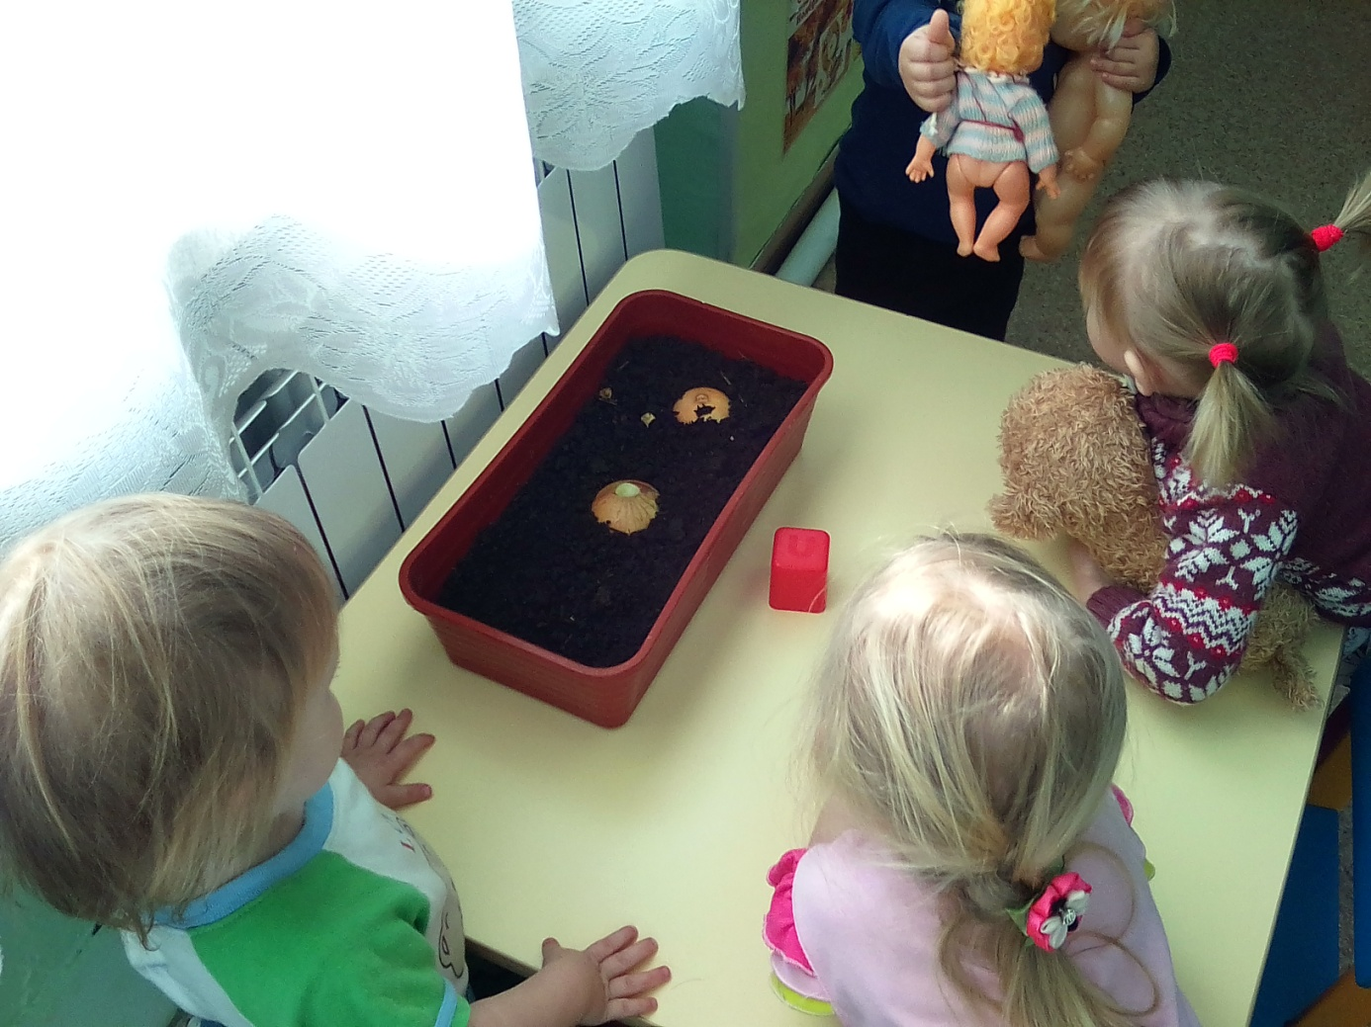
Лук любит свет и тепло,
поэтому ставим его на окно

Slide 15
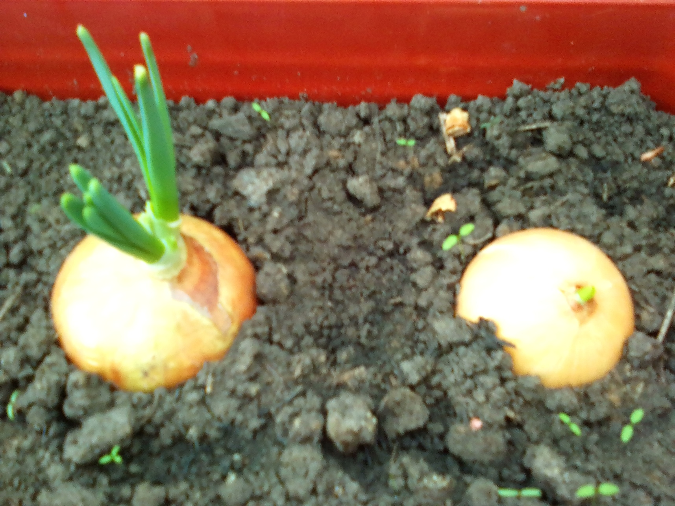
Он растёт…

Slide 16
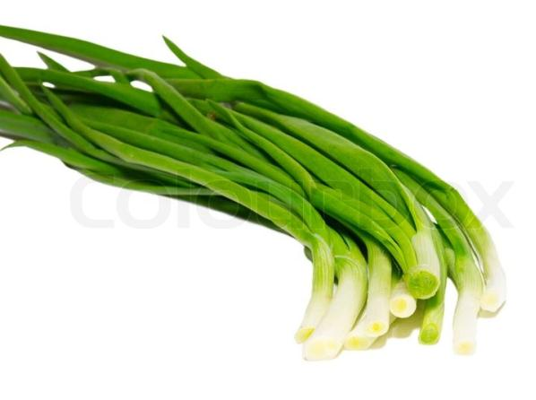
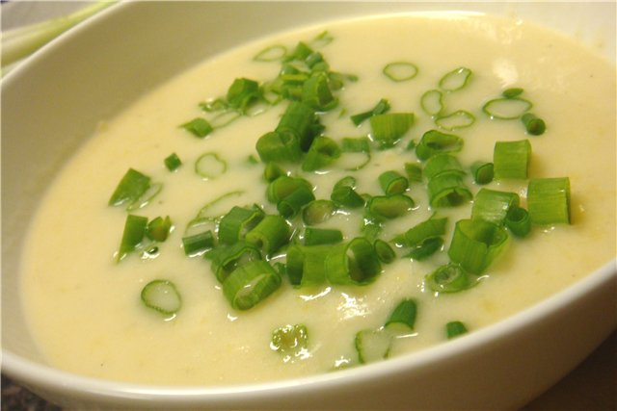
Вот зелёная стрела
К свету, к солнышку взошла.
Мы её положим в суп,
Ведь приправа эта –лук.

Slide 17
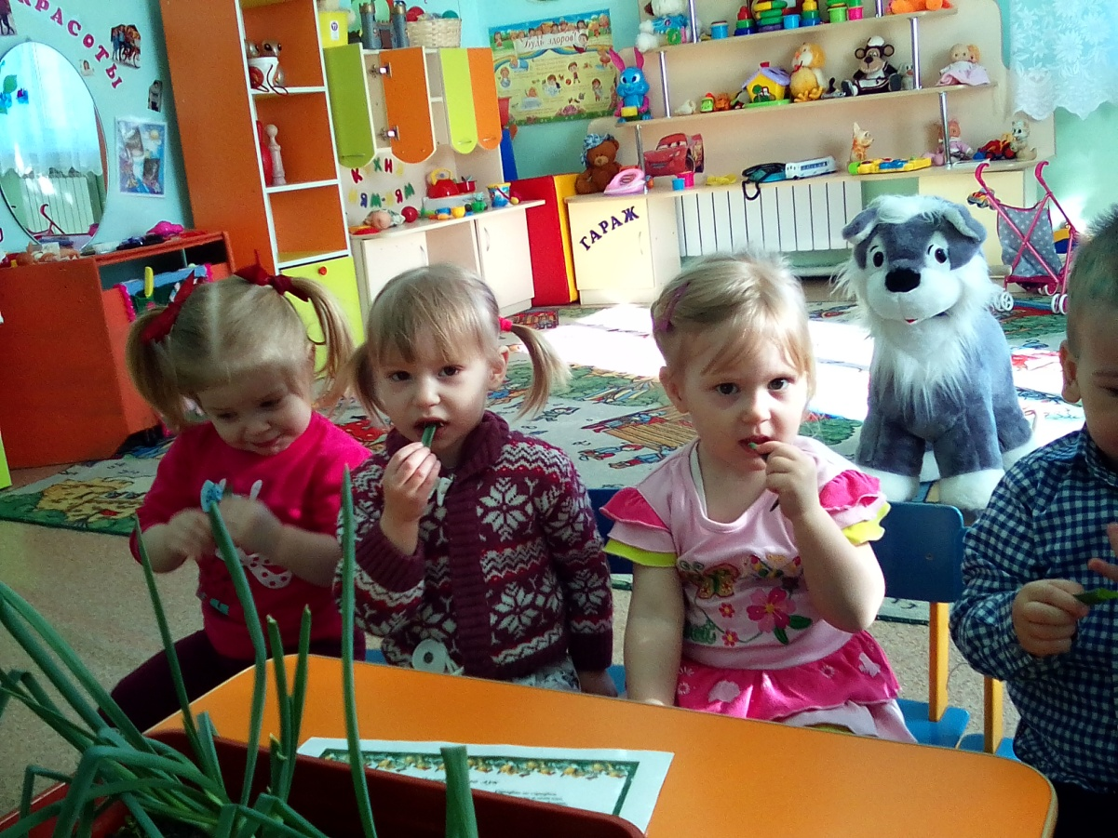
Лук зелёный – объеденье!
Он приправа к блюдам.
Ешьте, дети, лук зелёный.
Он полезен людям.
Витаминов в нём не счесть –
Надо лук зелёный есть!

Slide 18
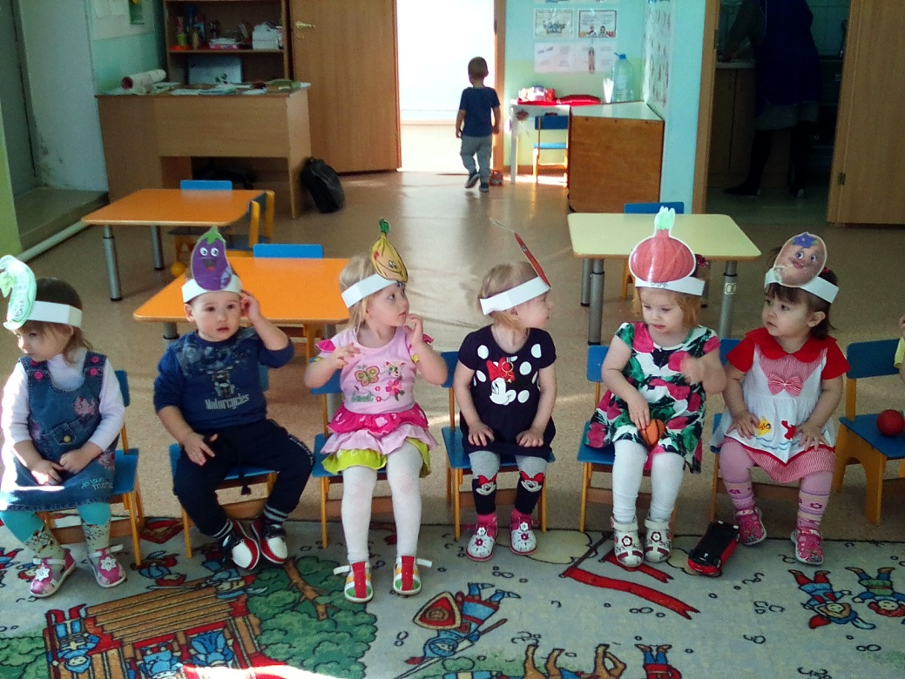
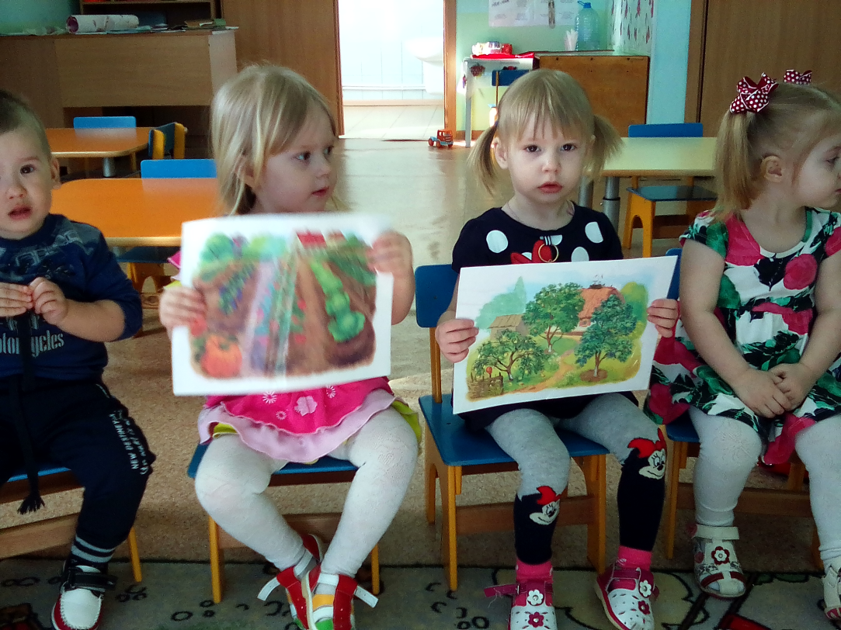
Где растёт лучок?

Slide 19
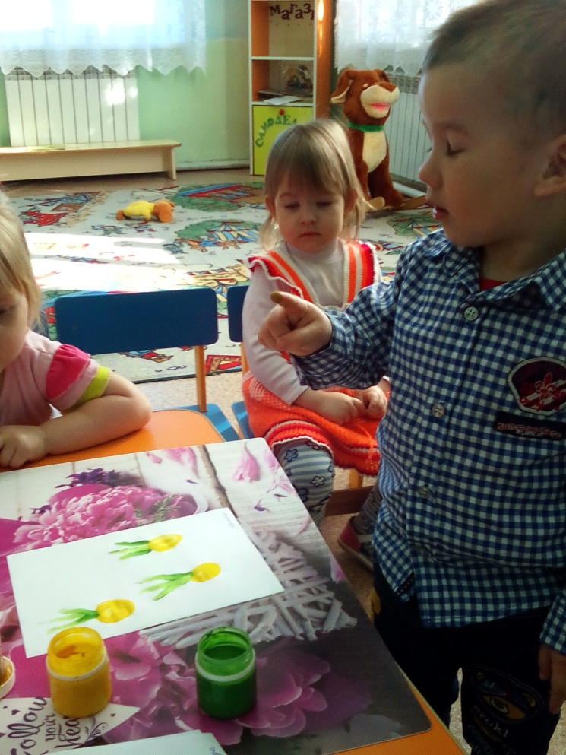
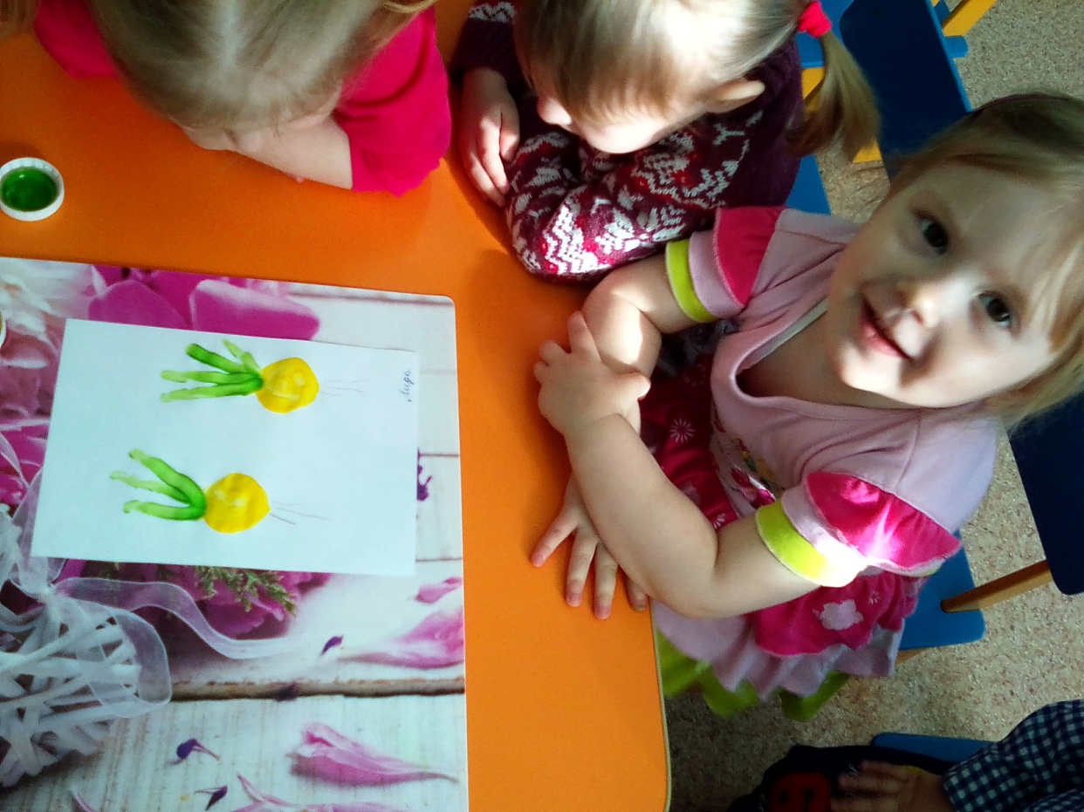
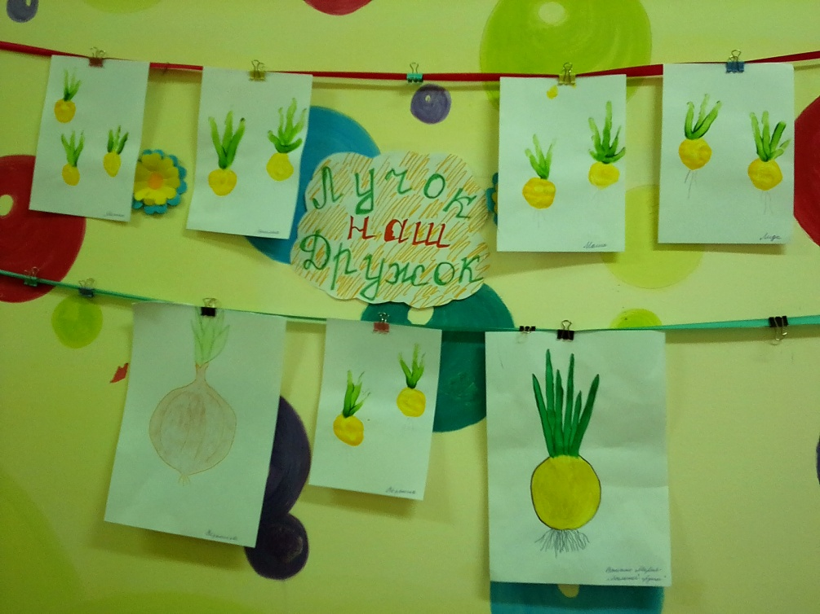
Рисуем лук

Slide 20
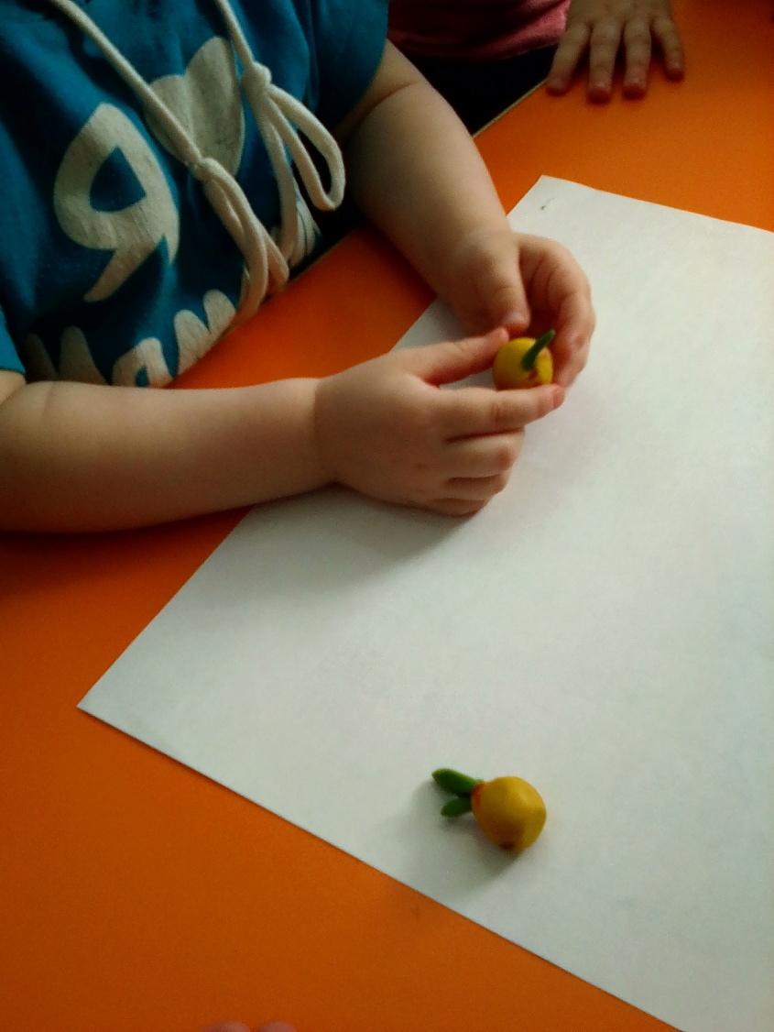
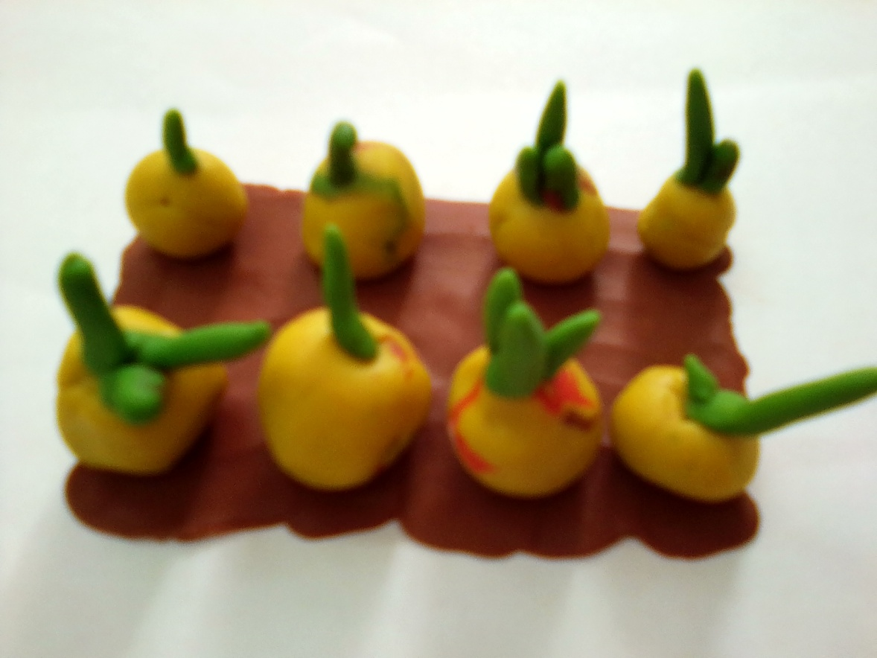
Лепим лук

Slide 21
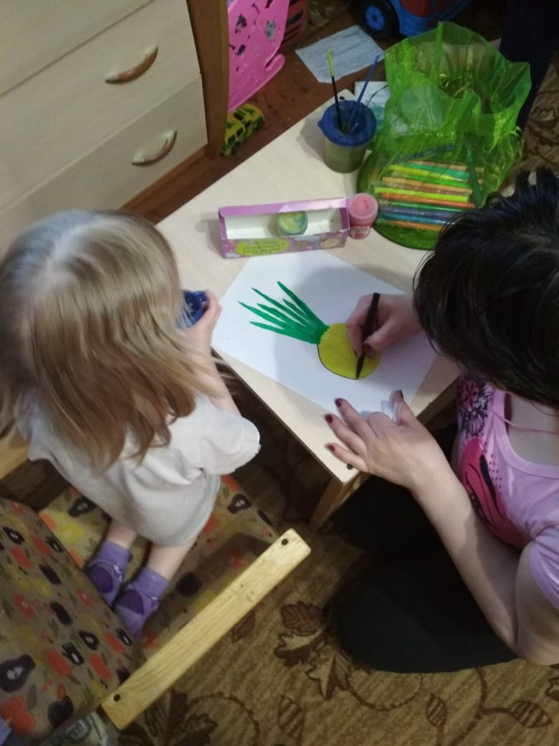
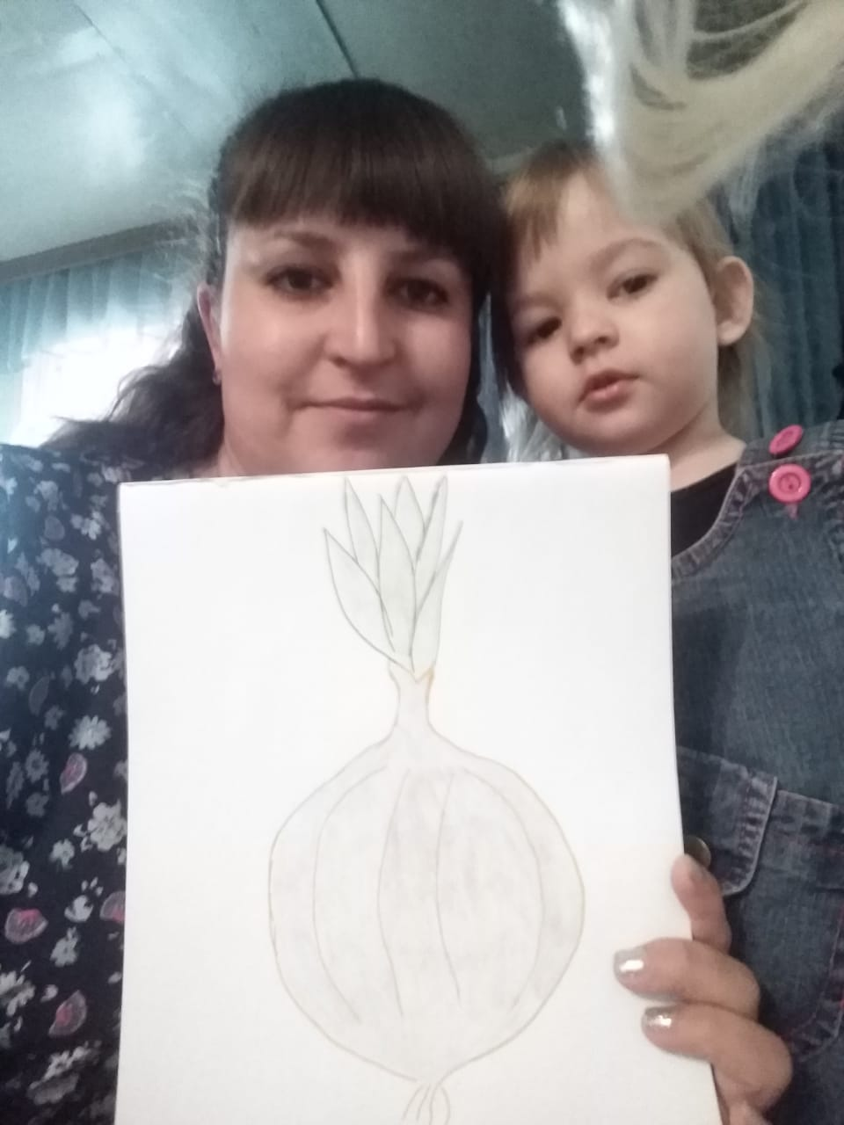
Дома рисуем

Slide 22
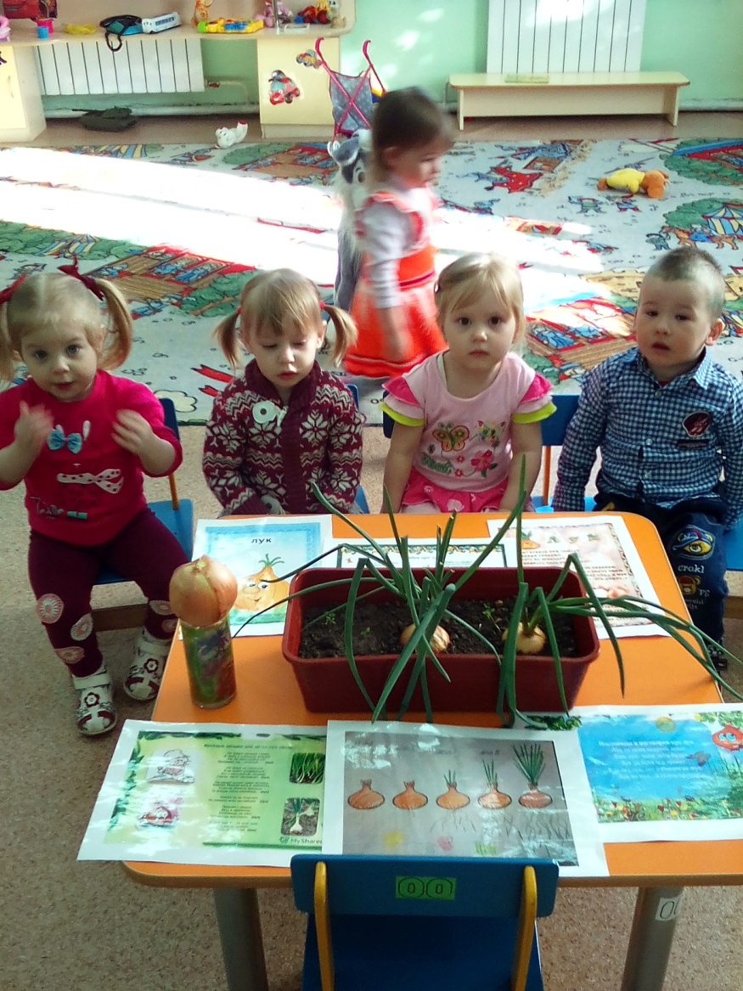
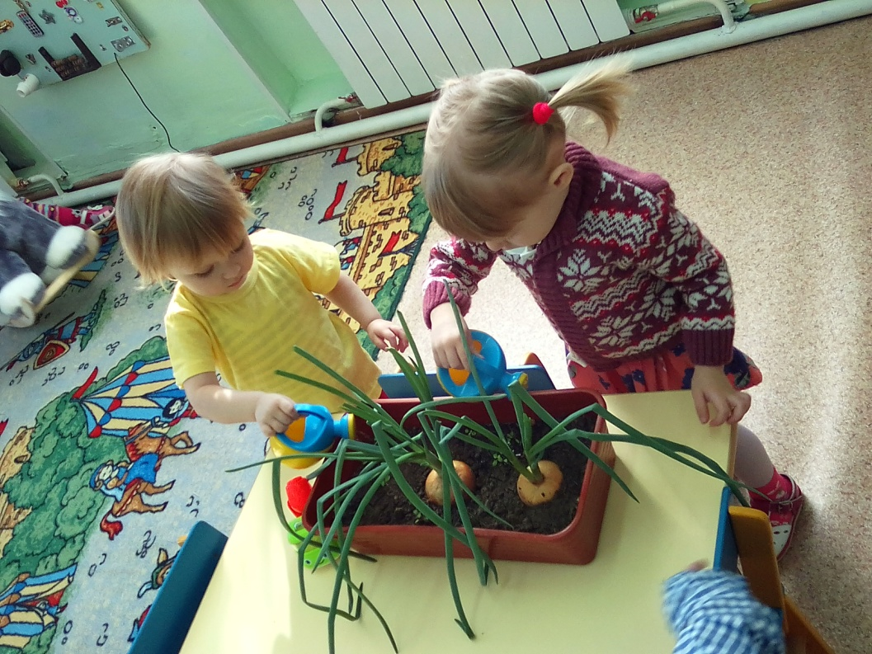
Продолжаем узнавать новое и при этом не забываем ухаживать за луком

Slide 23
